Slide 1
Tópicos Especiais em Telecomunicações IV: Tecnologias de Acesso e Soluções Emergentes para Redes 5G e Além
Aula 2: Sistemas celulares: modelagem e melhoria de desempenho
Prof. Dr. João Crisóstomo Weyl Albuquerque Costa (jweyl@ufpa.br)
André Lucas Pinho Fernandes (andrelpf@ufpa.br)
Daynara Dias Souza (daynara@ufpa.br)

Slide 2
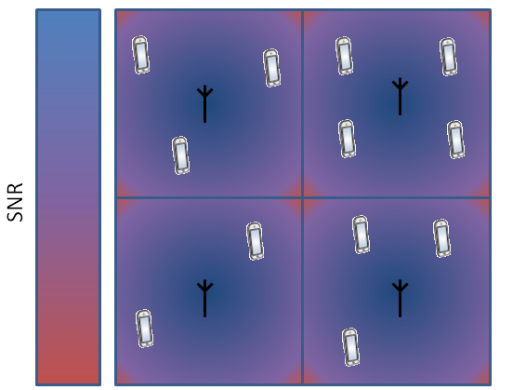
Redes celulares
Área de cobertura é dividida em células
Um ponto de acesso por célula – serve os usuários na célula

Slide 3
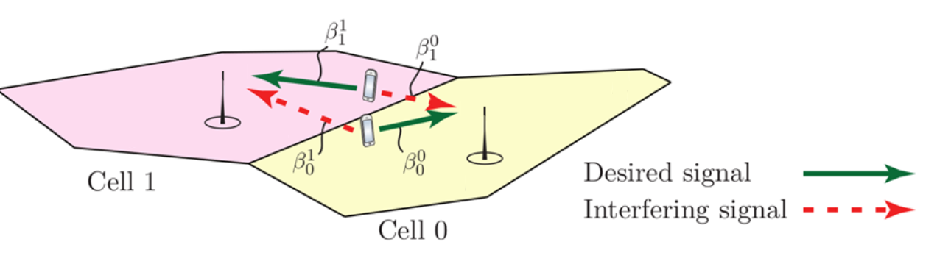
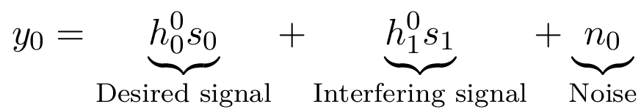
Exemplo de sinal recebido em redes celulares
Supondo um sistema celular com apenas duas células e um usuário por célula:
Sinal recebido:
Canais
Sinais de informação
Sinal desejado SInal interferente Ruído

Slide 4
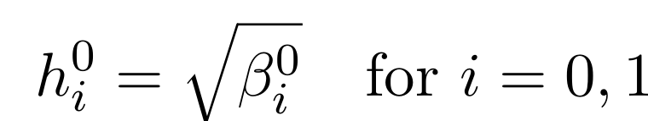
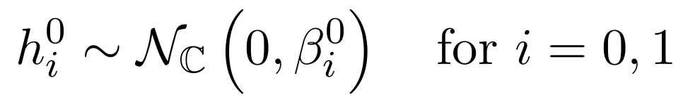
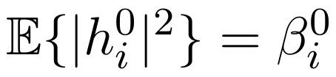
Modelagem de canais em redes celulares
LOS
Os canais dependem do ambiente de propagação
LoS: escalares determinísticos
NLoS: variáveis aleatórias que mudam com o tempo e frequência
Média do ganho do canal em LoS e NLoS são iguais:
NLOS
Rayleigh fading
Os canais na prática são uma mistura LoS e NLoS

Slide 5
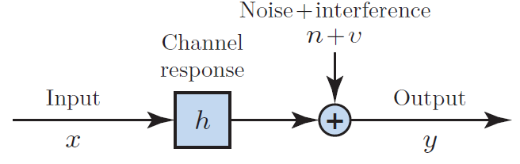
Capacidade por uso de canal em redes celulares
A capacidade exata de canais com interferência geralmente é desconhecida.
A interferência não é necessariamente independente da entrada do canal.
Limites inferiores convenientes podem ser calculados.
Adotando um canal com interferência sem memória discreto:

Slide 6
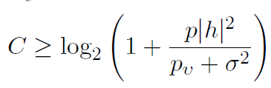

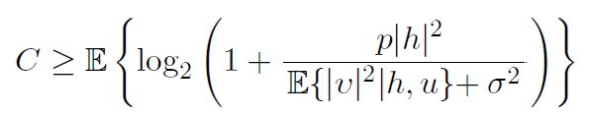

Capacidade por uso de canal em redes celulares
Se o canal for determinístico a capacidade será:
Se o canal for a realização de uma variável aleatória a capacidade será:
Realização de variável aleatória que afeta a variação da interferência

Slide 7
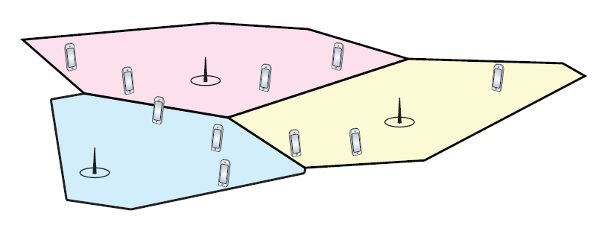

Capacidade por uso de canal em redes celulares
SINR geral em sistemas celulares
Essa equação é linear (não se deve usar valores em dBm ou dB)

Slide 8
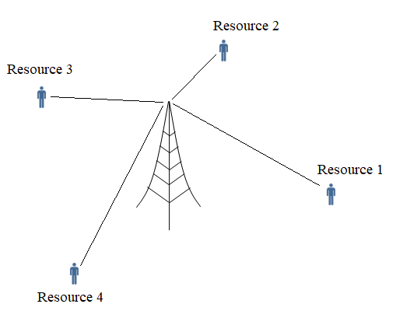
Modelagem de redes celulares
Divisão de recursos para combate de interferência intra-celular

Slide 9
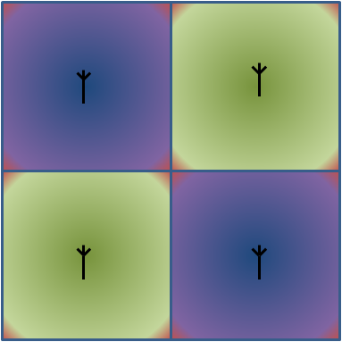
Modelagem de redes celulares
Divisão de grupos de recursos para combate de interferência inter-celular
Resource group 1
Resource group 2
Resource group 2
Resource group 1

Slide 10
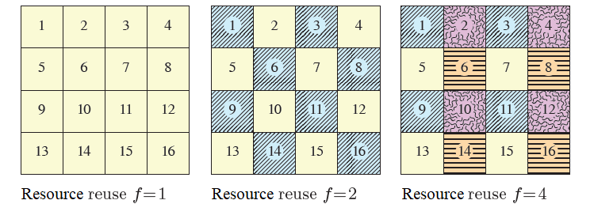
Modelagem de redes celulares
Repetição de recursos (escalabilidade)

Slide 11


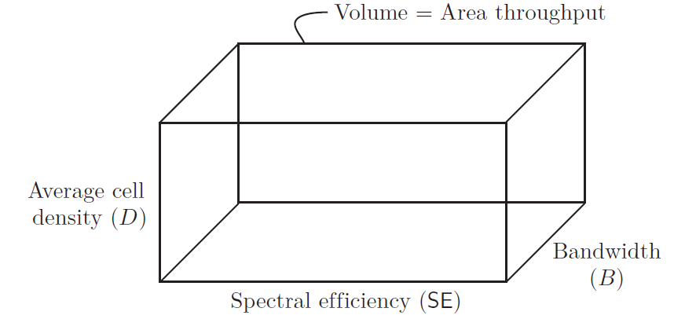
Capacidade em redes celulares
Capacidade:

Slide 12
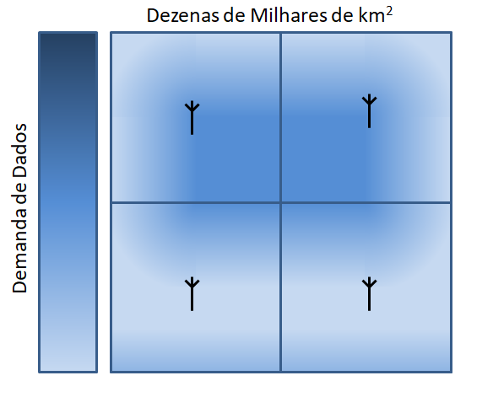
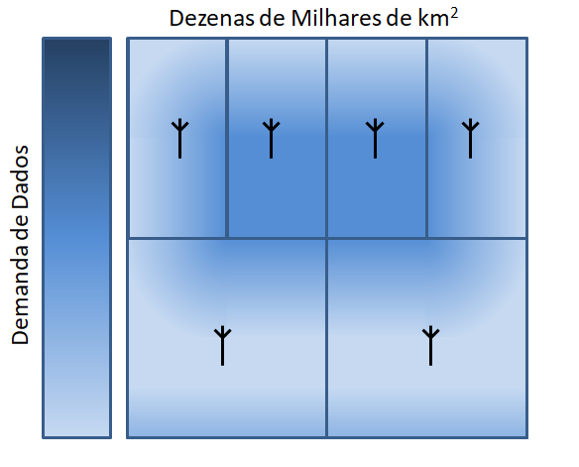
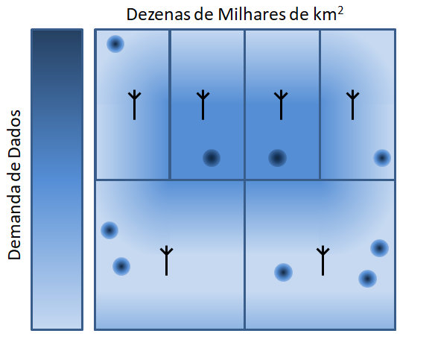
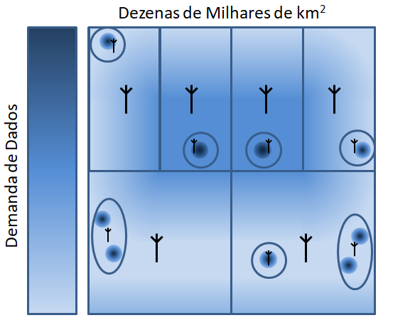
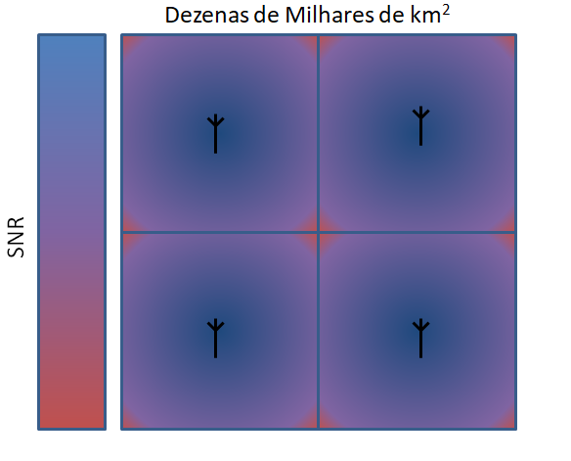
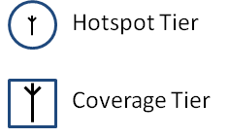
Modelo básico de redes celulares
Redes Celulares
Limitadas por Cobertura
Limitadas por Capacidade
Hotspots
Camadas de Comunicação

Slide 13
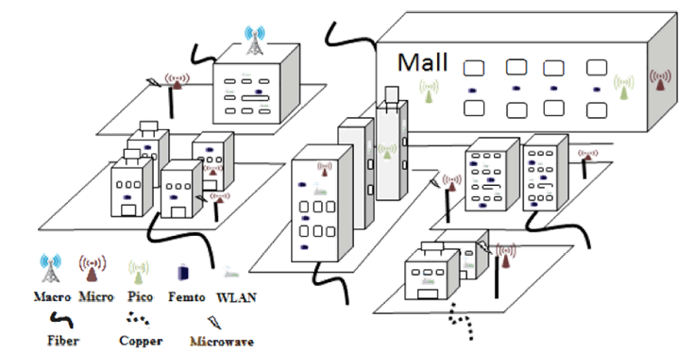
Exemplo de rede celular prática
Redes Heterogêneas

Slide 14
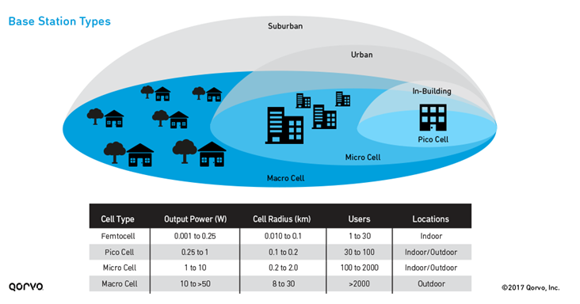
Tipos de estação base
Redes Heterogêneas

Slide 15
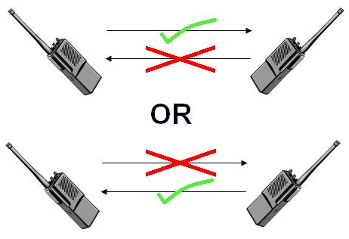
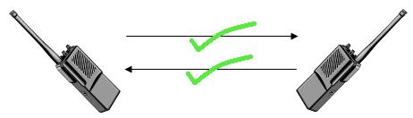
Duplex
Definição:
Sistema de comunicação onde duas partes ou dispositivos conectados podem se comunicar entre si em ambas as direções.
Half-Duplex
exemplo: TDD
Full-Duplex
exemplo: FDD

Slide 16
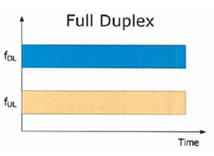
Duplex
Duplexação na Frequência (FDD)
O FDD usa a ideia de que a transmissão e a recepção de sinais em um terminal de rádio são realizadas simultaneamente usando duas frequências diferentes.
Pode demandar banda de guarda

Slide 17
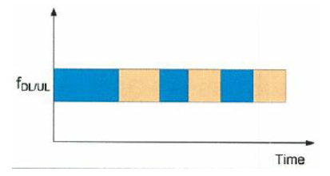
Duplex
Duplexação no Tempo (TDD)
O TDD usa a ideia de que a transmissão e recepção de sinais em um terminal de rádio são realizadas em tempos distintos e alternados usando uma única banda de frequência.
Pode demandar tempo de guarda.

Slide 18
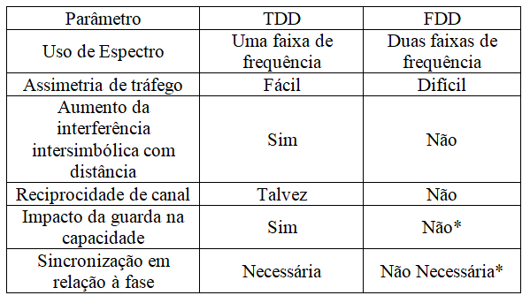
Duplex
TDD vs FDD

Slide 19
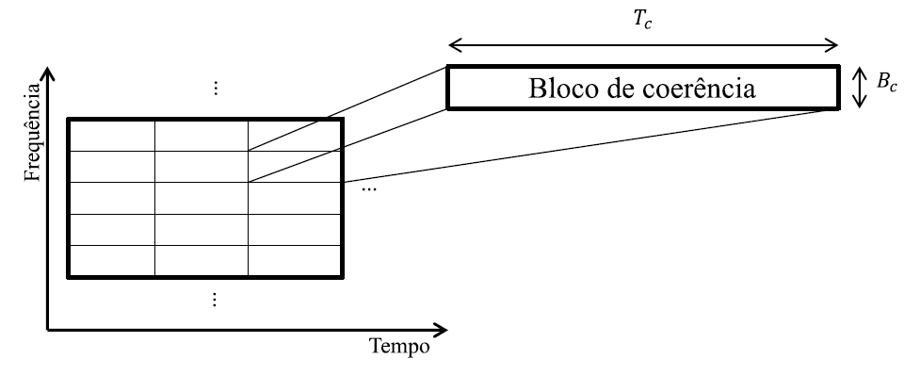
Bloco de Coerência
Conjunto de amostras que pode ser transferido no tempo e na frequência onde o canal não varia consideravelmente.
O TDD fica recíproco se as transmissões se deram dentro do bloco de coerência

Slide 20
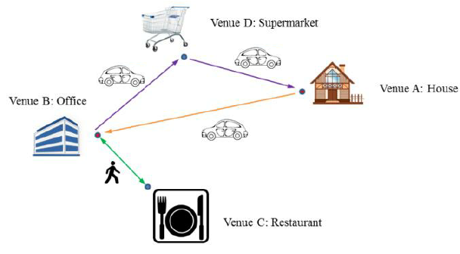

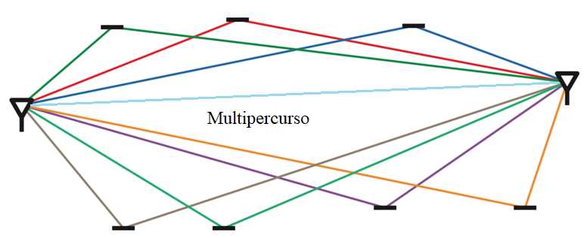

Bloco de Coerência
Tempo de coerência:
Associado a mobilidade do usuário
Banda de coerência
Associada ao multipercurso

Slide 21
Esquemas de Múltiplo Acesso
Em sistemas de comunicação digitais multiusuário várias transmissões/recepções independentes são feitas em um canal comum.
É necessário adotar um esquema de múltiplo acesso
TDMA
FDMA
CDMA
OFDMA
NOMA
SDMA

Slide 22
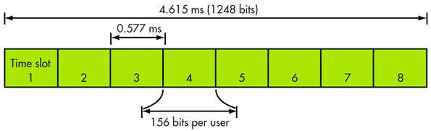
TDMA
É o processo onde um canal é dividido em vários slots de tempo individuais.
Cada intervalo de tempo é usado para transmitir um segmento do sinal digital de cada usuário de forma serial sequencial.
Funciona bem com sinais de dados de voz, mas também é útil para vídeo compactado e outros tipos de dados.
Usado no sistema GSM (2G) e em sistemas de telefonia T1.

Slide 23
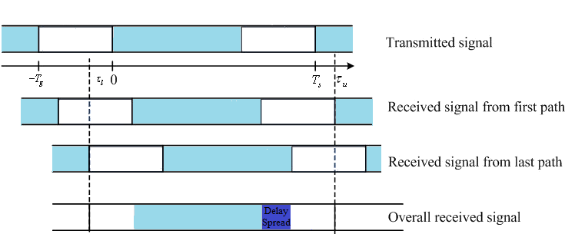
TDMA
Tempo de Guarda
Multi-percurso

Slide 24
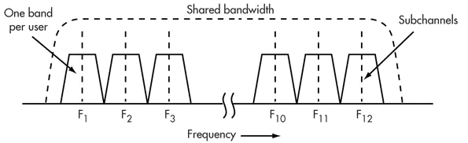
FDMA
É o processo de dividir um canal ou largura de banda em várias bandas individuais, cada uma para uso por um único usuário.
Os dados a serem transmitidos são modulados em cada subportadora, e a transmissão final é mistura linear delas.
Usado nos primeiros sistemas de comunicação celulares (1G) e em sistemas de televisão a cabo.

Slide 25
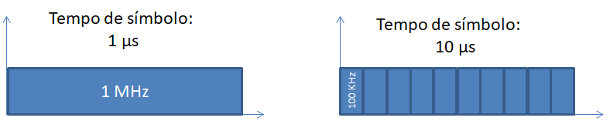
FDMA
Se trata de uma sistema com multiportadoras
Portadora Única:
Multiportadora
Para um delay spread de 2 μs a eficiência de transmissão é reduzida por 66%
Para um delay spread de 2 μs a eficiência de transmissão é reduzida por 16%

Slide 26
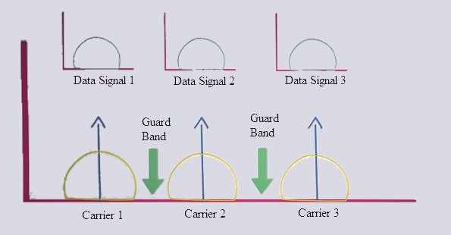
FDMA
Se trata de uma sistema com multiportadoras

Slide 27
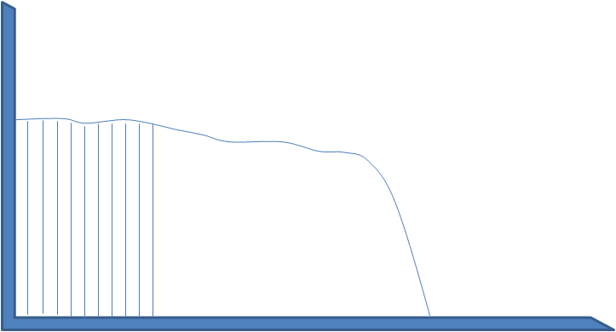
FDMA
Outras vantagens de modulação multiportadora (flat-fading)

Slide 28
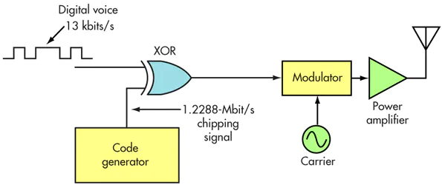
CDMA
É um método do acesso múltiplo que codifica os dados globais a serem transmitidos com um código (sinal de chipping) associado a cada sub-canal.
O sinal de chipping é derivado de um gerador de código pseudo-aleatório que atribui um código único a cada usuário do canal.
No receptor um circuito correlacionador encontra e identifica o código de um usuário específico e o recupera o sinal deste.
Uma variante do CDMA, o WCMA, é utilizada na comunicação 3G.

Slide 29
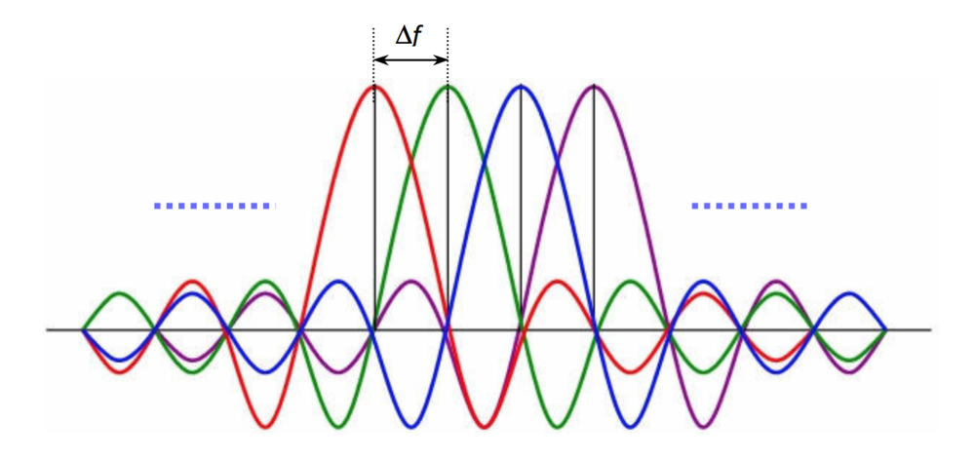
OFDMA
É um caso especial de FDMA onde as portadoras são escolhidas de forma a serem ortogonais entre sí.
Não há banda de guarda e as portadoras se sobrepõem.
As subportadoras são subdivididas no domínio do tempo.
Usada no LTE (4G) e NR (5G)

Slide 30
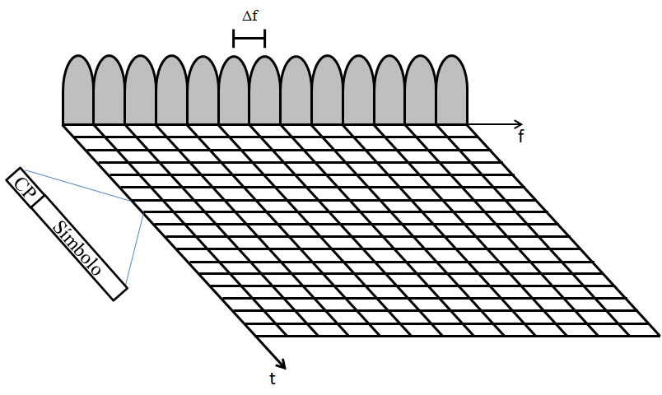
OFDMA
Sequência repetida em cada símbolo
-Tempo de guarda.
-Identificação do início de símbolos.

Slide 31
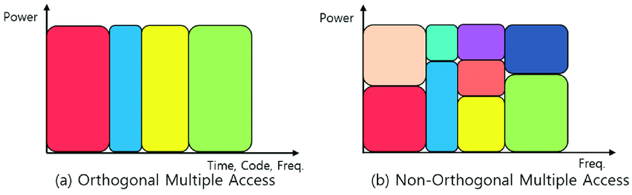
NOMA
Todas as técnicas apresentadas até então são ortogonais, ou seja alocam diferentes recursos de tempo/frequência/código para diferentes usuários
NOMA é não-ortogonal ou seja, fornecerá o mesmo exato recurso para dois usuários e os separará por potência.

Slide 32
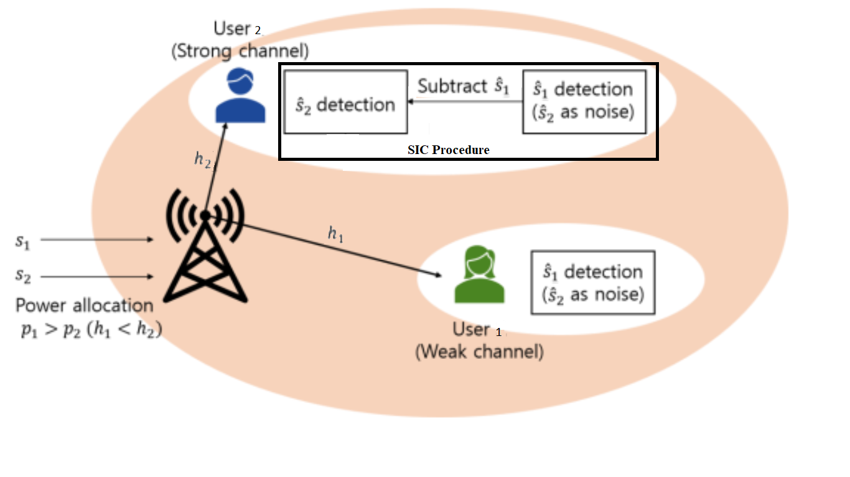
NOMA
O procedimento de NOMA no domínio da potência é dependente de SIC

Slide 33
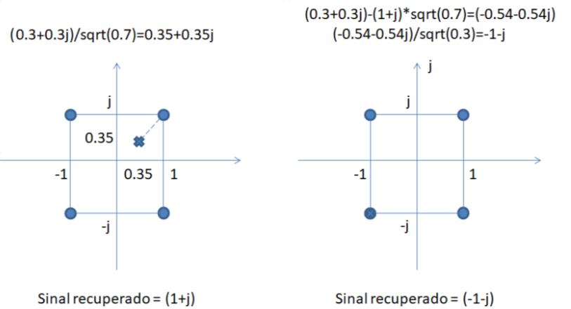
NOMA
Exemplo para 4-QAM
Se o usuário 1 (canal mais fraco) transmitir (1+j) e o usuário 2 (canal mais forte) transmitir (-1-j) e os coeficientes de potência forem 0.7 e 0.3, respectivamente:
Sinal transmitido =(1+j)*sqrt(0.7)+(-1-j)*sqrt(0.3) =(0.3+0.3j)
Para Usuário 1 Para Usuário 2
Demodulação:

Slide 34
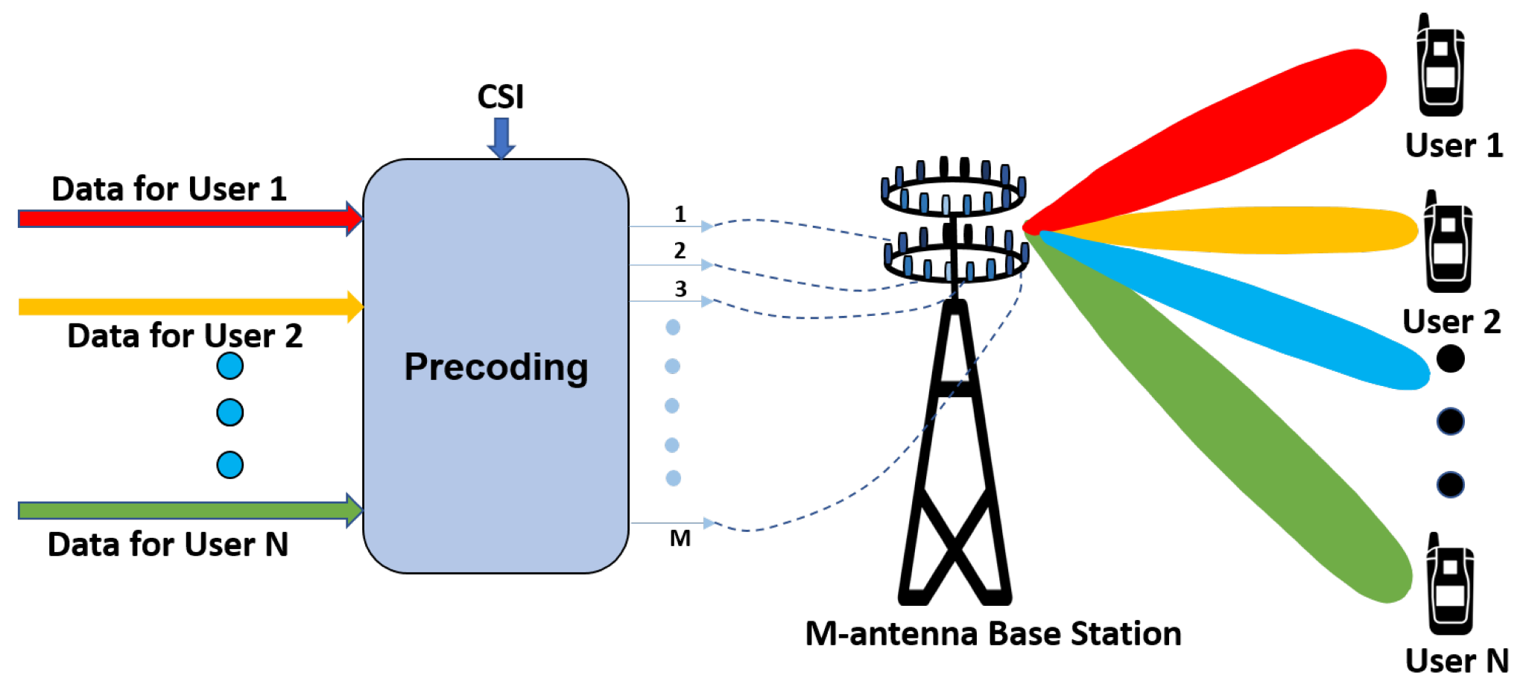
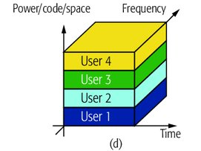
SDMA
Também pode ser considerado um tipo de acesso não-ortogonal.
A separação entre o sinal dos usuários ocorre no espaço.
MIMO é uma alternativa para prover SDMA

Slide 35
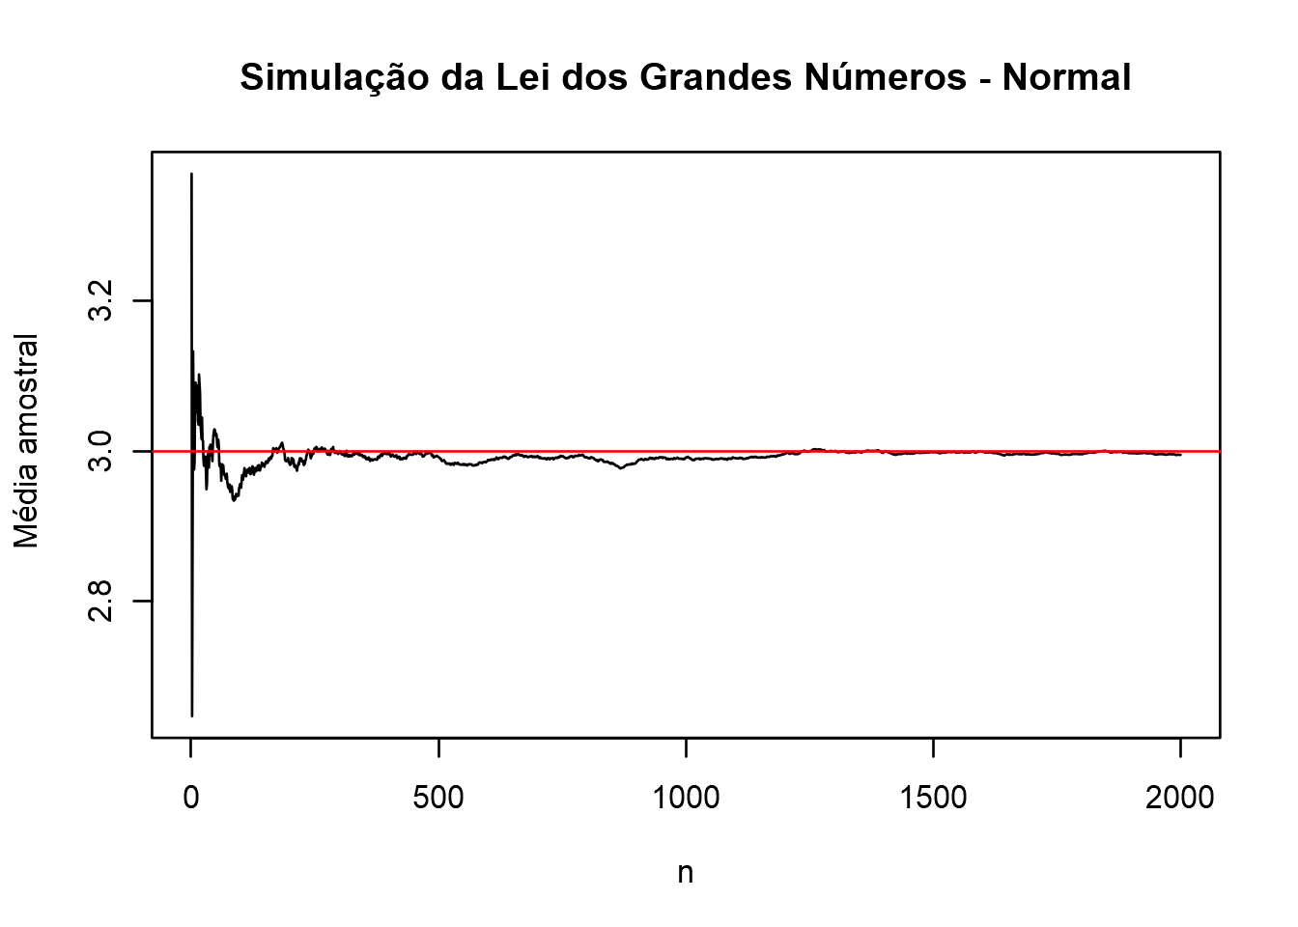
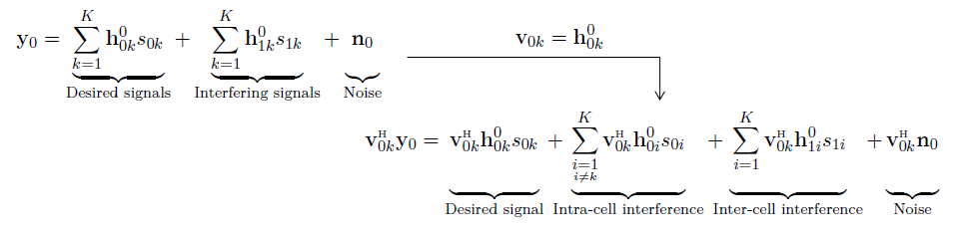
SDMA
Usando um pre-codificador baseado no canal e sabendo que:
Canais são realizações de uma variável aleatória de média zero.
A multiplicação de um número complexo pelo seu conjugado é igual a norma ao quadrado deste.

